Slide 1
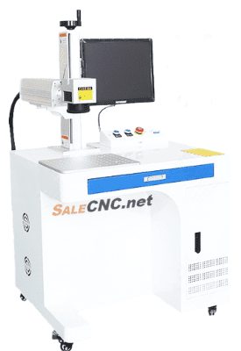
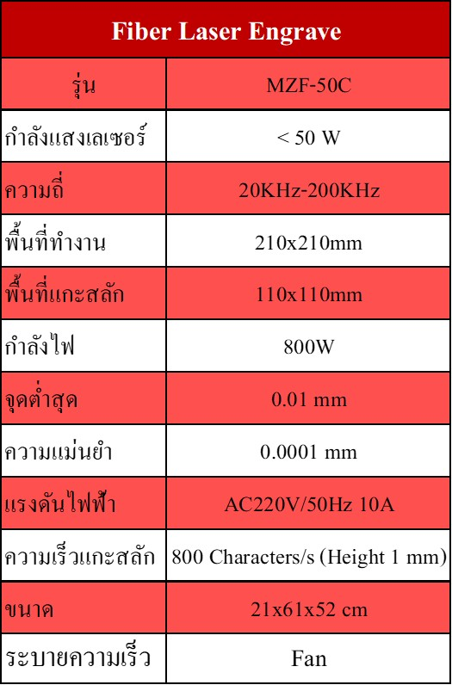
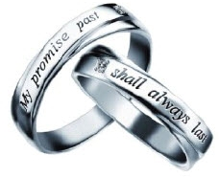


เครื่องเลเซอร์มาร์คกิ้ง 50W (MZF-30C)
W Fiber Laser Engrave (MZF-30C)
Specification เครื่องเลเซอร์มาร์คกิ้ง 50W Fiber LaserEngrave (MZF-30C)รุ่น QL-1325
เครื่องเลเซอร์มาร์คกิ้ง27W แบบพกพา ใช้งานสะดวก ยิงด้วยไฟเบอร์เลเซอร์ อายุการใช้งานมากถึง 100,000 ชั่วโมง สามารถ มาร์คกิ้ง แกะสลัก ตัวอักษร ลวดลาย ตามที่ออกแบบมา มาร์คกิ้งแกะสลัก ได้บนวัสดุมากมาย เช่น เหล็ก อลูมิเนียม สแตนเลส พลาสติก อะคริลิก และอื่นๆ อีกมากมาย แต่ไม่สามารถมาร์คกิ้งแกะสลักบนวัสดุที่มีความโปรงใส เช่น อะคริลิกใส กระจก เป็นต้น รับประกัน 1 ปี มีโปรแกรมลิขสิทธิ์
เครื่องเลเซอร์มาร์คกิ้งรองรับการใช้งาน Windowns 10, 8, 7, XP "64,32 bit"
ใช้โปรแกรม EZcad ในการออกแบบ และรองรับไฟล์นามสกุล *.ai; *.dxf; *.plt; *.dst; *.svg; *.nc; *.g
ตัวอย่างผลงานของเครื่อง :
แกะสลักชื่อแบรนด์ และรุ่นสินค้า
Website: http://www.salecnc.net
Email: sales@salecnc.com
Tel. 02-312-0227, 0989974199
Linear Acutator Ltd.
2/2 Bangna Trad (Km. 6)
Bangkaew, Bangna, Bangkok 10540
+66-989974199

